Slide 1


Diploma de Grado Modulo de Base de Datos

Slide 2
Base de Datos
Las bases de datos también conocidas como banco de datos, es un conjunto de datos pertenecientes a un mismo contexto y almacenados sistemáticamente para su uso posterior.
SGBD (o database mananger system DBMS en ingles), que permiten almacenar y posteriormente acceder a los datos de forma rápida y estructurada. Las propiedades de estos SGBD así como su utilización y administración son estudiadas ampliamente dentro de la informática

Slide 3
Base de Datos Relacionales
Este modelo de base de datos es el más usado actualmente, y que se utiliza para modelar problemas reales y administrar datos dinámicamente. Los fundamentos fueron formulados por el año 1970 por Edgar Frank Cood, de los laboratorios IBM de san José (California).
Este modelo de datos se consolido rápidamente como el nuevo paradigma en los modelos de bases de datos. La idea principal es el uso de “Relaciones”.

Slide 4
Base de Datos Relacionales
Estas relaciones podrían considerarse en forma lógica como conjunto de datos llamados tuplas o registro de datos.
Esto es pensando en cada relación como si fuese una tabla que esta compuesta por registros (las filas de una tabla), que representarían las tuplas, y campos ( las columnas de las tablas).

Slide 5
Base de Datos Relacionales
La ventaja de que es más fácil de entender y de utilizar para un usuario esporádico de la base datos.
La información puede ser recuperada o almacenada mediante “consultas” o “quieries” que ofrecen una amplia flexibilidad y o poder para administrar la información.

Slide 6
Base de Datos Relacionales
Relacionales es usando el lenguaje SQL (Structured Query Language o Lenguaje Estructurado de Consultas).
Este es un estándar implementado por los principios motores o sistemas de gestión de bases de datos relacionales (SGBD o DBMS).

Slide 7
Sistema de Gestión de BD
SGBD LIBRE (OPEN SOURCE)
Mysql, Sql Server Express, Oracle Express, PostgreSql, Sqlite, Apache Derby, Maria DB
SGBD (LICENCIA PRIVADAS)
Access, Microsoft SQL server Fox Pro, Oracle

Slide 8










Sistema de Gestión de BD

Slide 9
Modelo Entidad Relación
El modelo entidad-relación es un paso previo al futuro diseño de una base de datos y, por tanto, independiente del modelo de datos que utilice.

Slide 10
Modelo Entidad Relación
Un modelo de datos es una colección de herramientas conceptuales para la descripción de datos, relaciones entre datos, semántica de los datos y restricciones de consistencia.
El modelo entidad-relación (E/R), también llamado modelo conceptual de datos, fue propuesto por Peter Chen en 1976 y consiste en una técnica especial de representación gráfica que incorpora información relativa a los datos y la relación existente entre ellos, para suministrar una visión del mundo real, pudiendo ser usado “como una base para una vista unificada de los datos adoptando el enfoque más natural del mundo real que consiste en entidades e interrelaciones.

Slide 11
Elementos del Modelo Entidad Relación
El modelo debe estar compuesto por:
Entidades
Relaciones
Atributos
Cardinalidad
Llaves

Slide 12




Conectores

Slide 13
Relaciones
Las relaciones son las asociaciones que se establecen entre los campos de dos tablas, básicamente para compartir información.
Es una asociación o correspondencia existente entre entidades, sin existencia propia, de varias entidades. Se representa mediante un rombo.
Por ejemplo, podemos definir una relación que asocia al cliente Juan López con la cuenta 12345.

Slide 14
Entidad
Las Entidades un objeto que existe y es distinguible de otros objetos por su sola existencia, por medio de un conjunto de atributos.
Tipo de objeto sobre el que se recoge información: cosa, persona, concepto abstracto o suceso (coches, casas, empleados, clientes, empresas, oficios, diseños de productos, conciertos, excursiones, etc.).

Slide 15
Entidad
Las entidades se representan gráficamente mediante rectángulos y su nombre aparece en el interior de él. Un nombre de entidad sólo puede aparecer una vez en el esquema.
Ejemplos de entidades: Materias, Estudiantes, Profesores, Empleados, clientes, etc. cada una con características que describen y diferencian cada elemento.

Slide 16
Atributos
Una entidad está representada por un conjunto de atributos. Los atributos son datos que describen una entidad dada.
Es la unidad básica e indivisible de información acerca de una Entidad o una Relación, que sirve para identificarla o para describirla. Es pues cada una de las propiedades o características que tiene una Entidad o una Relación. Se representa mediante una elipse o un círculo con su nombre.

Slide 17
Atributos
Por ejemplo, de la Entidad Vehículo se pueden establecer atributos como marca, modelo, color, chasis, placa, etc.
Estas son características propias del vehículo, es decir, hablan de un vehículo en particular y lo diferencian de otros, el dueño del vehículo no puede ser un atributo del vehículo ya que no define al vehículo y este además tiene atributos propios que lo definen, como nombre, DUI, dirección, teléfono, edad, sexo, etc.

Slide 18
Cardinalidad
La Cardinalidad expresa cuántas del conjunto de entidades de un extremo de la relación están relacionadas con cuántas entidades del conjunto del otro extremo. Pueden ser “uno a uno”', “uno a varios”' o “varios a varios”'.
Por ejemplo, un artículo puede ser escrito por un solo autor o por varios, pero nunca por ninguno; un autor puede pertenecer a exactamente una institución (no para cero o varias); un artículo puede tener cero, uno o varios experimentos. Finalmente, un autor puede escribir muchos artículos, o ninguno.

Slide 19
Claves (Llaves)
El modelo entidad - relación exige que cada entidad tenga un identificador, se trata de un atributo o conjunto de atributos que identifican de forma única a cada uno de los ejemplares de la entidad.
De tal forma que ningún registro o tupla de la entidad puedan tener el mismo valor en ese identificador.

Slide 20
Clave o Llave Primaria
Una clave primaria es una columna o combinación de columnas que identifican de forma única un registro en la tabla, además, este tipo de claves no permite nulos y debe ser un atributo único en cualquier dominio.
Sólo una clave candidata puede ser clave primaria. La selección de una clave primaria se debe realizar con cuidado, una mala elección puede afectar negativamente el diseño, la normalización y desempeño de la bases de datos. Recuerde, raramente se cambia la claves primarias.

Slide 21
Reglas para la selección de una clava Primaria
Seleccione un clave que no contenga valores desconocidos (NULL). Técnicamente las claves candidatas pueden contener valores desconocidos (NULL). En el caso, que una clave candidata pueda contener este tipo de valores, esta clave se descartar como clave primaria.

Slide 22
Reglas para la selección de una clava Primaria
Seleccione un clave que sea única y que no se repita en el tiempo. Es posible que las claves candidatas que son únicas en este momento puede contener valor duplicados en otro instante de tiempo. Este tipo de claves candidatas no reúnen los requisitos para ser clave principal.

Slide 23
Reglas para la selección de una clava Primaria
Las claves primarias no cambian en el tiempo.
Los valores de clave primaria no deben seguir cambiando en el tiempo.

Slide 24
Reglas para la selección de una clava Primaria
Es conveniente para una base de datos que los valores almacenados en la columna de la clave primaria sean estáticos.
Recuerde, un cambio en los valores afecta negativamente la integridad de la base de datos, los índices primarios y secundarios, ya que las claves primarias hacen referencia a numerosos lugares en la base de datos.

Slide 25
Selección de una clava Primaria
El escoger una Buena clave primaria depende del diseñador de bases de datos, generalmente aplicando las reglas anteriores, permiten obtener claves primarias estables que permitirán un mejor rendimiento del motor tanto en consultas como en estabilidad e integridad de los datos.
Recuerde, es un hecho conocido que cuando hay una operación JOIN entre la clave primaria, donde esta clave primaria será utilizada como clave foránea en otras tablas, genera, un mejor rendimiento de esta operación.

Slide 26
Clave Candidata
Una clave candidata puede ser cualquier columna o combinación de columnas que pueden identificarse de manera inequívoca en la tabla de la base de datos. Puede haber varias claves candidatas en una tabla.

Slide 27
Foreign Key (Clave Forranea)
El párrafo anterior evoca otra pregunta - ¿qué es una clave foránea? Una clave foránea (FK,) en una tabla es la clave de otra tabla que hace referencia generalmente a la clave primaria de la tabla que se utiliza.
Una clave primaria puede ser referenciada por varias claves foráneas de otras tablas.

Slide 28
Relaciones
Uno a Uno
Las relaciones uno a uno no son demasiado frecuentes pero existen así que debemos conocerlas. Buscando alguna coincidencia en nuestro entorno que nos pueda servir como ejemplo encontramos el vínculo entre un tutor y su grupo.
Como sabemos, un profesor puede ser tutor de un sólo grupo (UNO) y del mismo modo, cada grupo sólo puede tener un tutor. Esta sería una relación UNO a UNO.

Slide 29
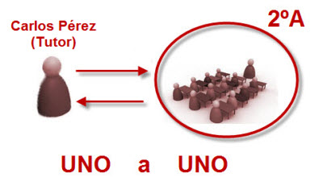
Relaciones
Uno a Uno
Cada registro de la tabla A se relaciona con un único registro de la tabla B y cada registro de la tabla B sólo se relaciona con un elemento de la tabla A. Como hemos comentado, este tipo de relaciones son poco comunes

Slide 30
Relaciones
Uno a Muchos
En una relación de uno a muchos, un registro de una tabla se puede asociar a uno o varios registros de otra tabla

Slide 31
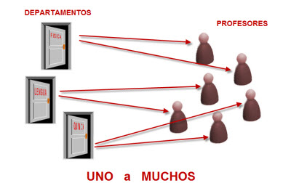
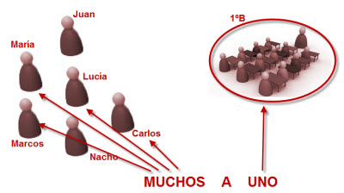
Relaciones
Uno a Muchos

Slide 32
Relaciones
Muchos a Muchos
Una relación de muchos a muchos se produce cuando varios registros de una tabla se asocian a varios registros de otra tabla.
Por ejemplo, existe una relación de muchos a muchos entre los clientes y los productos: los clientes pueden comprar varios productos y los productos pueden ser comprados por muchos cliente.

Slide 33
Relaciones
Muchos a Muchos
Una relación de muchos a muchos se produce cuando varios registros de una tabla se asocian a varios registros de otra tabla.
Por ejemplo, existe una relación de muchos a muchos entre los clientes y los productos: los clientes pueden comprar varios productos y los productos pueden ser comprados por muchos cliente.

Slide 34
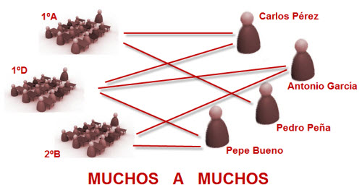
Relaciones
Muchos a Muchos

